Slide 1
HRVATSKA od 13. do 17. st.

Slide 2
Prezentacija je interaktivna. Dopuni što nedostaje na crtama, prepoznaj što prikazuju fotografije, opiši, objasni.
Ponovi, nauči, istraži. Sretno! ☺

Slide 3
13. i 14. st.
u zajednici s Ugarskom Hrvatska je bila izložena mnogim opasnostima
zbog osvajačkog pohoda _______, stanovništvo počinje graditi utvrde
ističu se kneževske obitelji ____________ (kasnije Zrinski) i ________ (kasnije Frankopani)
Tatara
Šubići Bribirski
Krčki
Kada smo već spominjali Tatare?

Slide 4
15. i 16. st.
u 15. st. s I i JI prodirali su Turci te palili i pljačkali
______– hrvatska vojska je poražena u bici na Krbavskom polju
nakon te bitke brojni Hrvati sele sjevernije i zapadnije, u današnju Austriju, Mađarsku, Slovačku i Italiju
1526. g. – hrvatsko-ugarska vojska je poražena na _______________, gdje pogiba i____________________
1493.g.
Mohačkom polju
hrvatsko-ugarski kralj

Slide 5
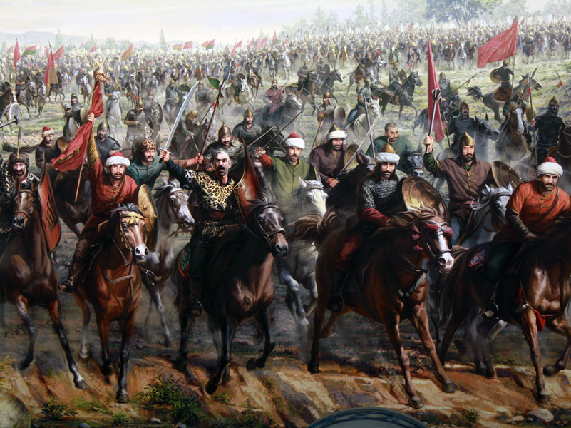
Koga prikazuje slika? Opiši ih.

Slide 6
16. st.
u želji da se obrani od Turaka, hrvatsko plemstvo je odlučilo 1527. g. za novoga kralja izabrati austrijskog vojvodu ______________________
prestaje postojati Hrvatsko-Ugarska Država i nastaje nova država ____________________
kralj se nije držao obećanja da će braniti Hrvatsku od Turaka
turska osvajanja su zaustavljena ________ kod _____
_________ su zauzeli velik dio hrvatske obale
Ferdinanda Habsburškog
Habsburška Monarhija
1593. g.
Siska
Mlečani

Slide 7
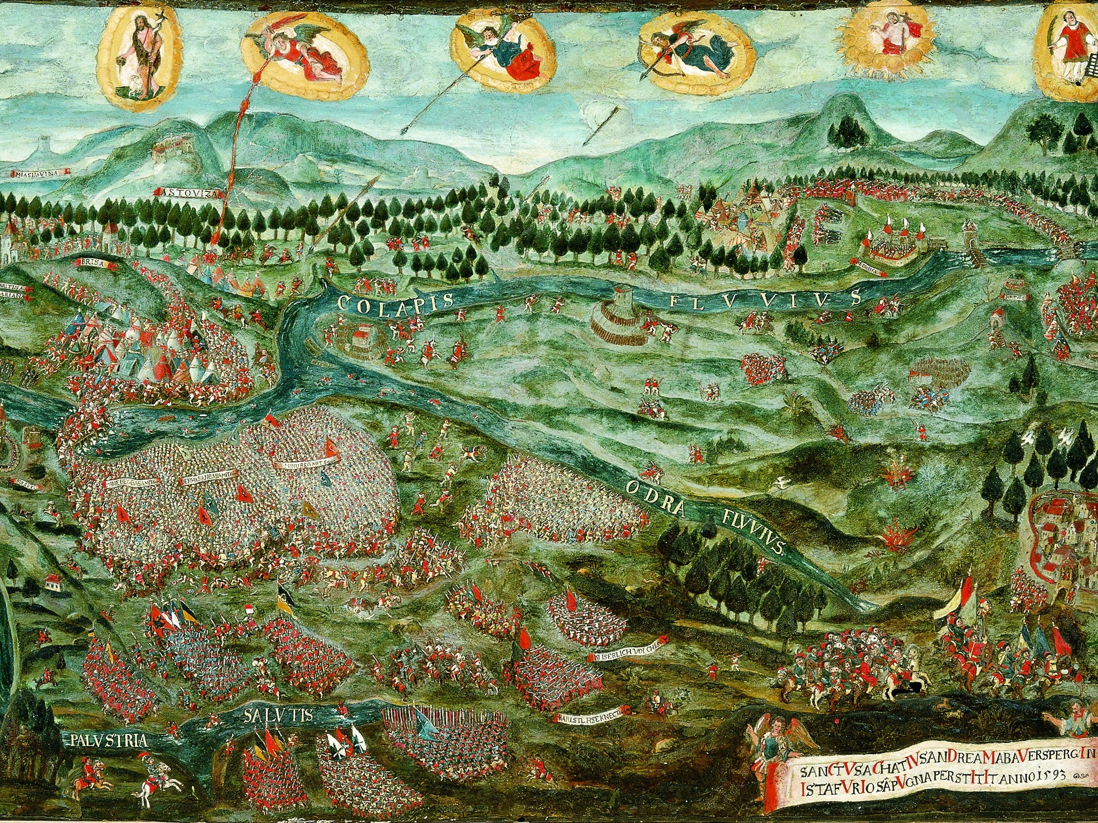
Pogledaj video: https://magazin.hrt.hr/447469/22-lipnja-1593-bitka-kod-siska i saznaj više o bitci kod Siska.

Slide 8
17.st.
Koga prikazuju slike? Što znaš o njima? Kada i zašto su pogubljeni?

Slide 9
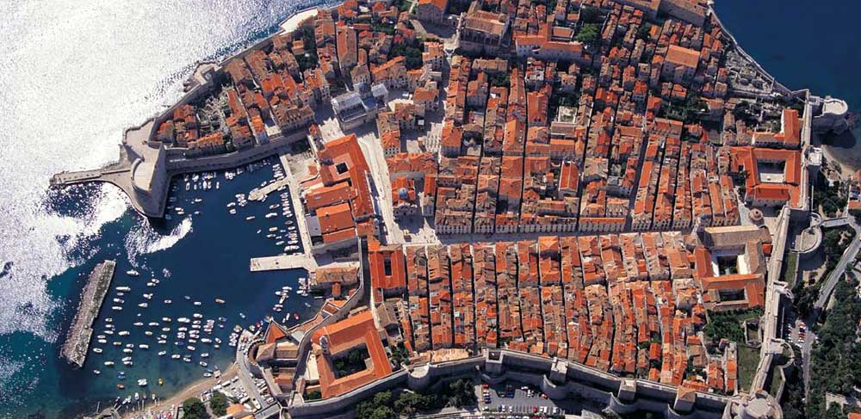
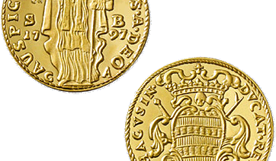
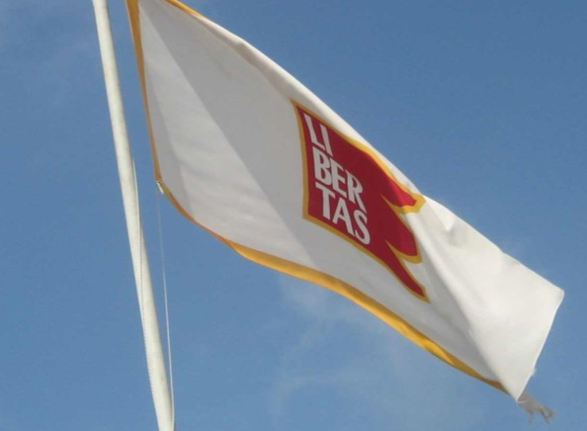
________– očuvao samostalnost
___________ Republika (razvijeno pomorstvo, trgovina, obrt, znanost, kultura, umjetnost)
Dubrovnik
Dubrovačka

Slide 10
Prezentaciju izradila: Vlatkica Horvat, 2015.g. Prezentaciju prilagodila: Ida Conar, mag. prim. educ.
Preuzeto 19.3.2020. s: https://www.razredna-nastava.net/stranica.php?id=500

